Slide 1
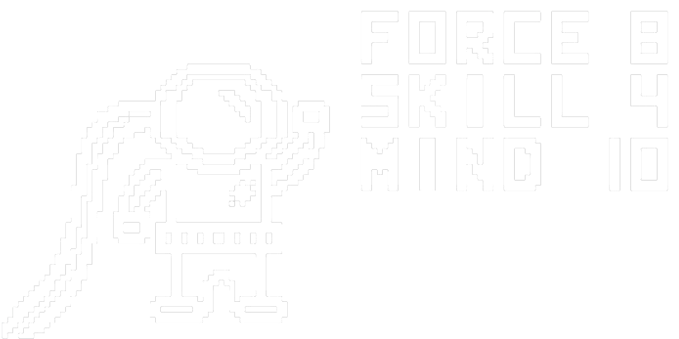
cosmoGotchi
developed by the "D2A2" team AS part of a hackathon from nasa
Team composition
SHOKODKO diMITRII ANDRUSHKO ARTEM ZOTsENKO DIMA
Notes:
ШЛЯХ ДО Марс: ЗМОЖЕШ ТИ ЗБЕРЕГТИ ЖИТТЯ СВОГО КОМАНДІ?

Slide 2
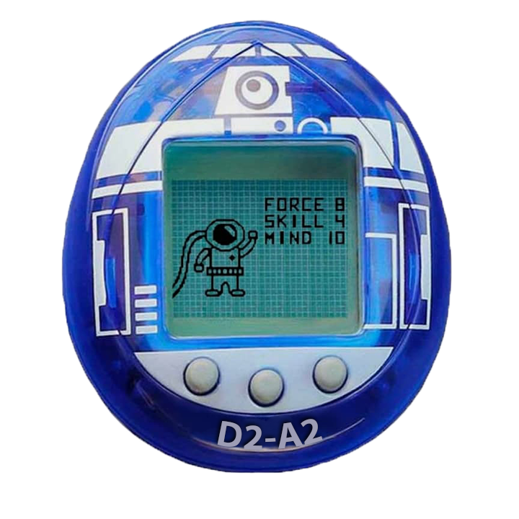
PURPOSE
Develop an analogue of pocket tamagotchi. Where the protagonist of which will be the cosmonaut COSMOGOTCHI.
Notes:
Нашою метою було розробка аналогу кишенькового тамагочі. Де головним героєм якого буде космонавт КОСМОГОЧІ Який по ходу гри буде розвивати свої харатеристики: такі як СИЛУ Інтелект спритність. Гра має відбуватися за допомогою різних модулів з якими гравець мусиме взаємодіяти фізично.

Slide 3
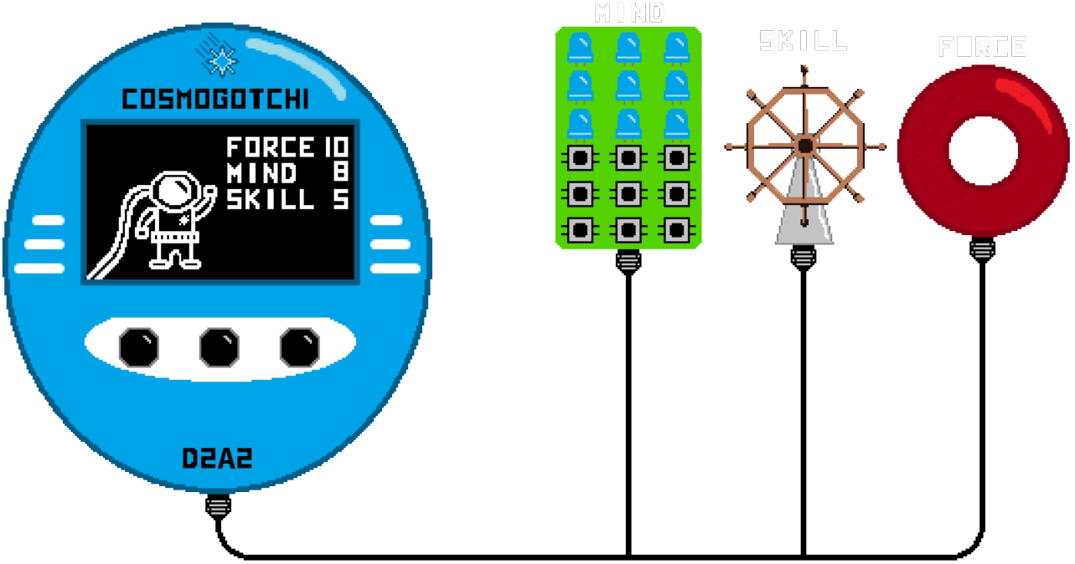
Principle of operation
Notes:
Головну фішку яку ми хотіли реалізувати, це те щоб гра була якомога різноманітною, нам цього вдалося досягти завдяки модульності. Під час хакатону ми встигли зробити пристрій з Экранчиком та три унікальні модулі, кожен з яких змушує гравця прикладати різні зусилля. НАПРИКЛАД
Модуль MIND допомогає тренувати память: . Принцип цієї гри полягає в тому щоб повторити випадкову комбінацію загоряння світодіодів натисканням на кнопки. З кожною вдалою спробую складність гри зростатиме. За кожні 10 вдалих спроб Інтелект нашого КОСМОГОЧІ зростає.
Модуль FORCE допомогає нам тренувати наші мязи ( в нашому випадку руки ).
Необхідно стискати експандер. Датчик буде заміряти прикладену силу, так к-ть стискань За кожні 10 сильних натискань Сила нашого КОСМОГОЧІ зростає.
Модуль SKILL допомогає нам тренувати нашу реакцію та спритність. Ви станете пілотом космічної ракети, та за допомогою штурвалу ви будете маневрувати поміж метеоритів. За кожні пороходження 10 кілометрів ігрового маршруту Спринісь КОСМОГОЧІ зростає.

Slide 4
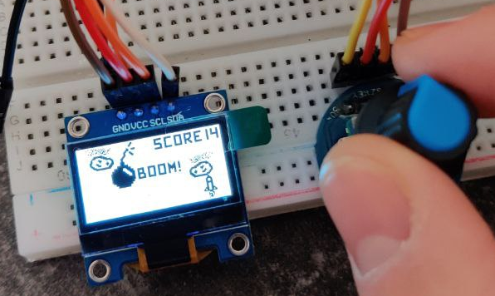
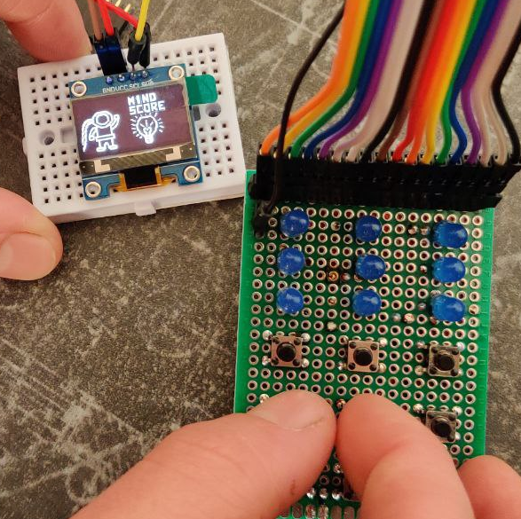
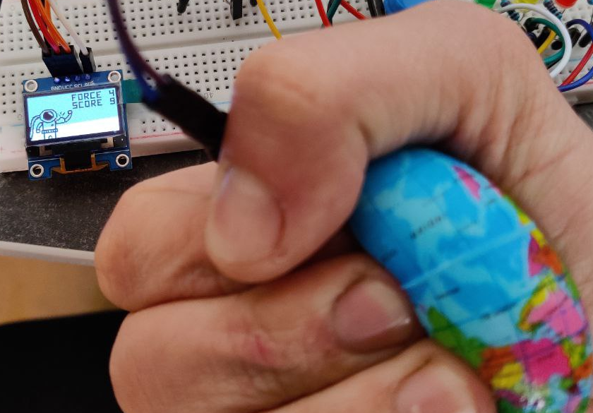
PHOTOS OF PROTOTYPES
Notes:
MIND FORCE SKILL

Slide 5
Plans for the future
Ability to pair two or more COSMOGOTHCI for a game
Creating a ranking table for you and your friends
Creating new modules
Improve graphics

Slide 6
Thank you for your attention! Comments, questions, wishes?

